Slide 1
本章内容是第二章内容的推广
一维随机变量及其分布
多维随机变量及其分布
由于从二维推广到多维一般无实质性的困难，我们重点讨论二维随机变量 .

Slide 2
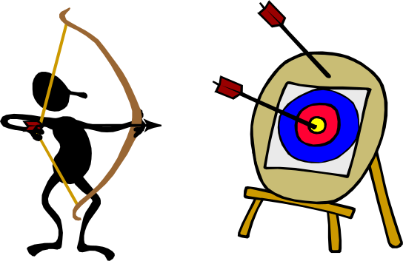
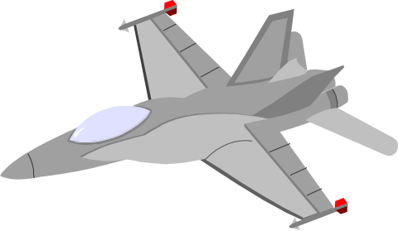
到现在为止，我们只讨论了一维r.v及其分布. 但有些随机现象用一个随机变量来描述还不够，而需要用几个随机变量来描述.
在打靶时,命中点的位置是由一对r.v(两个坐标)来确定的.
飞机的重心在空中的位置是由三个r.v (三个坐标）来确定的等等.

Slide 3
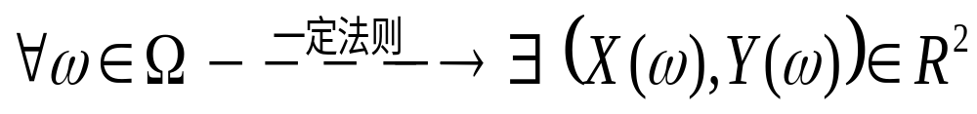
一、二维随机向量与分布函数定义
§3.1 二维随机变量及其分布
定义 设Ω为随机试验的样本空间，
则称( X , Y )为二维r.v.或二维随机向量

Slide 4
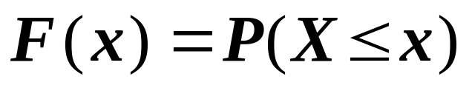
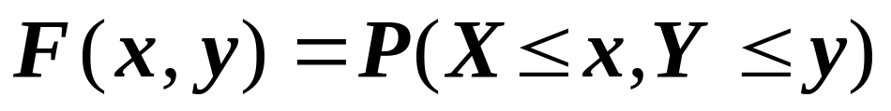


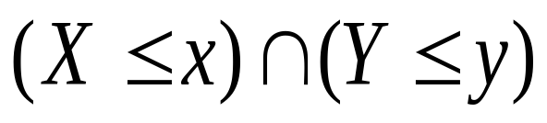
一维随机变量X
二维随机变量（X, Y）
X 的分布函数
X 和Y 的联合分布函数
注：X 和Y 的联合分布函数实际上是
的概率。

Slide 5
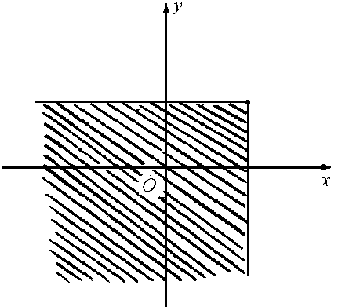
如果把(X,Y)看成平面上随机点的坐标.
取定x, y∈ R¹，
F(x, y)就是点(X, Y)落在平面上的以
(x, y)为顶点而位于该点左下方的无限矩形区域内的概率.
见右图.
(x, y)

Slide 6
二维分布函数F(x, y)的四条基本性质
1.(非降性) F(x, y)对每个变量单调不减.
固定 x , 对任意的 y₁< y₂ ,
F (x, y₁) ≤ F (x, y₂)
固定 y , 对任意的 x₁< x₂ ,
F (x₁,y) ≤ F (x₂, y)

Slide 7
2.(有界性)∀ x, y∈ R¹ 有 0≤F(x, y)≤1
∀y∈R¹, F(-∞,y)=0，
∀x∈R¹, F(x,-∞)=0，
F(-∞,-∞)=0， F(+∞,+∞)=1

Slide 8

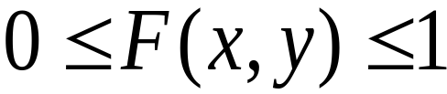
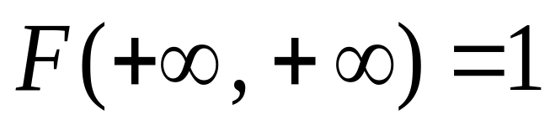
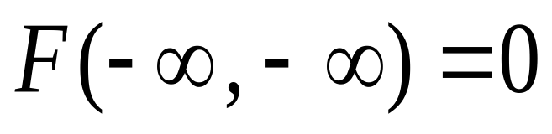
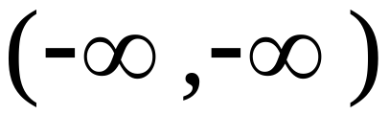
y
x
y
(x, y)
x

Slide 9
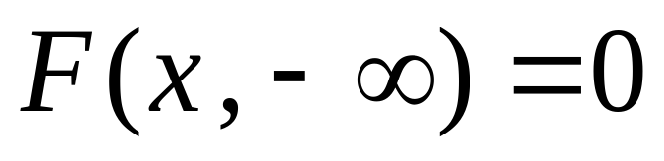

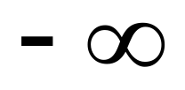
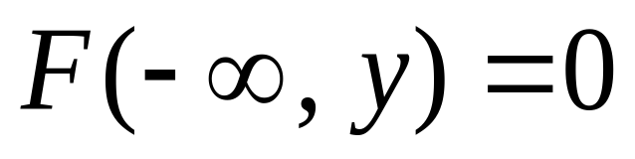
y
x
y
x

Slide 10
3. （右连续性）
F (x₀ , y₀) = F (x₀+ 0 , y₀ )
F (x₀ , y₀) = F (x₀ , y₀ + 0 )
4. 对于任意 a < b , c < d
F (b,d) – F (b,c) – F (a,d) + F (a,c) ≥ 0

Slide 11
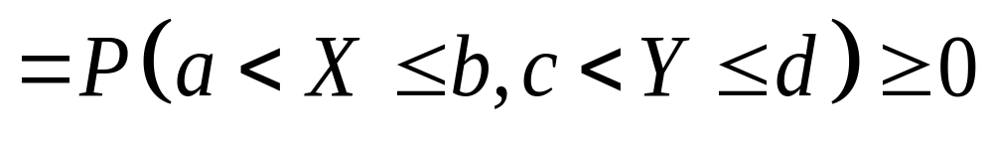
事实上
d
F (b,d)
– F (b,c)
c
– F (a,d)
+ F (a,c)
a
b

Slide 12
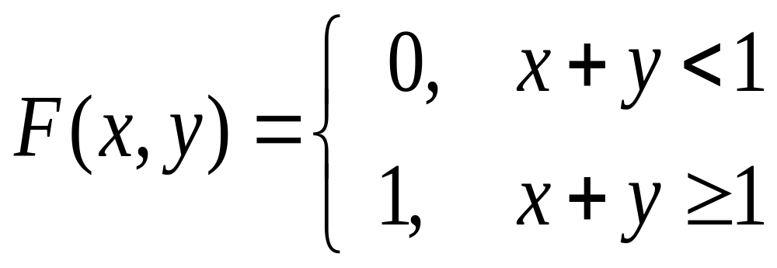
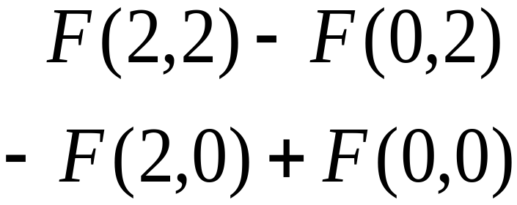
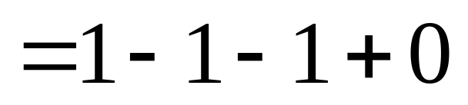
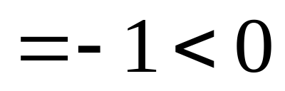
例1
设
讨论F (x, y)能否成为二维r.v.的分布函数？
y
(2,2)
(0,2)
•
解
•
(0,0)
(2,0)
•
•
x
x+ y = 1
故F(x, y)不能作为某二维 r.v.的分布函数.

Slide 13
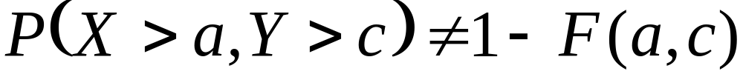
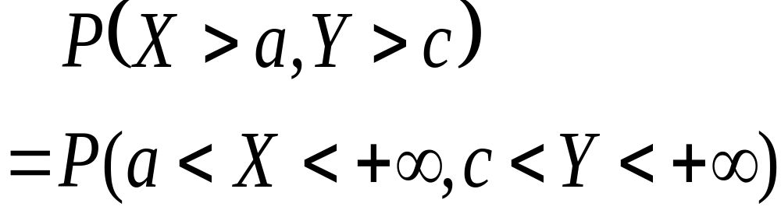
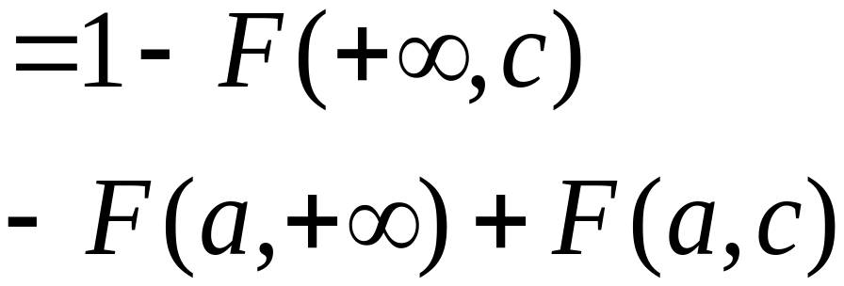
注意 对于二维 r.v.
(a,+∞)
(+∞,+∞)
y
c
(a,c)
(+∞,c)
a
x

Slide 14
我们介绍了二维随机向量的概念,二维随机变量的分布函数及其性质.
二维随机向量也分为离散型和连续型,
下面我们分别讨论它们.

Slide 15
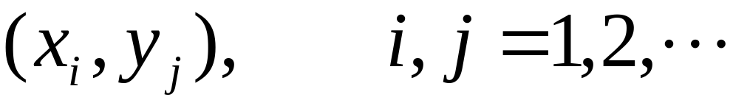
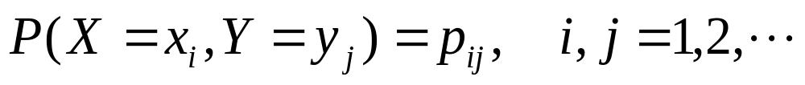
二、二维离散型 r.v.及其概率特性
定义 若二维 r.v.(X ,Y )所有可能的取值为有限多对或无穷可列多对, 则称(X ,Y ) 为二维离散型 r.v.
联合分布律
设( X ,Y )的所有可能的取值为
则称
为二维 r.v.( X ,Y ) 的联合概率分布,也简称 概率分布 或 分布律.

Slide 16

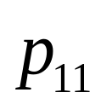
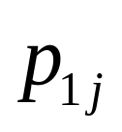
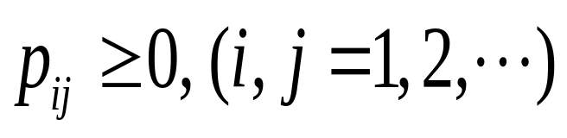

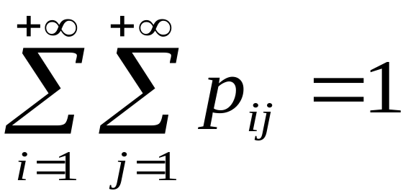
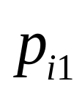
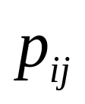
( X ,Y ) 的联合分布律
Y
y₁ y_{j}
X
显然，
x₁
x_{i}

Slide 17
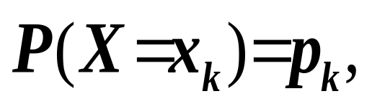
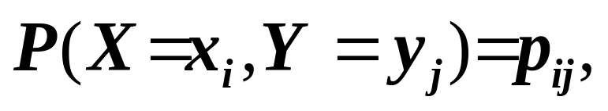
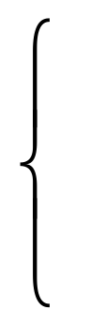
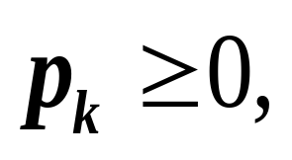
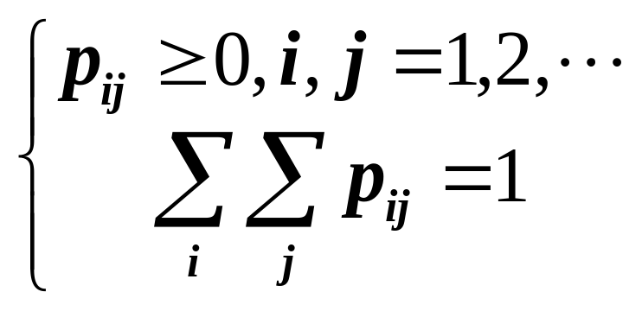
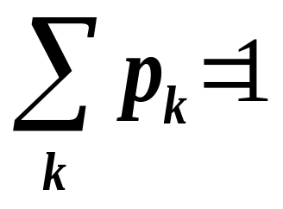
二维随机变量（X,Y）
一维随机变量X
离散型
离散型
X 和Y 的联合概率分布
X的概率分布
i, j =1,2, …
k=1,2, …
k=1,2, …

Slide 18
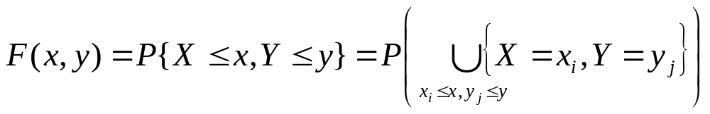
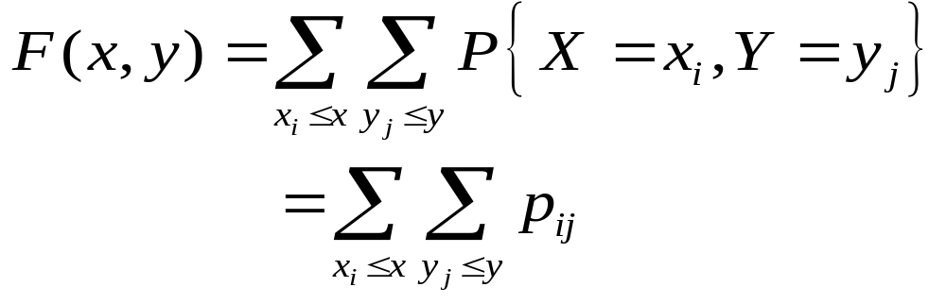
二维离散 r.v.的联合分布函数
设二维离散型随机向量(X,Y)的分布律为
于是 (X,Y)的分布函数

Slide 19
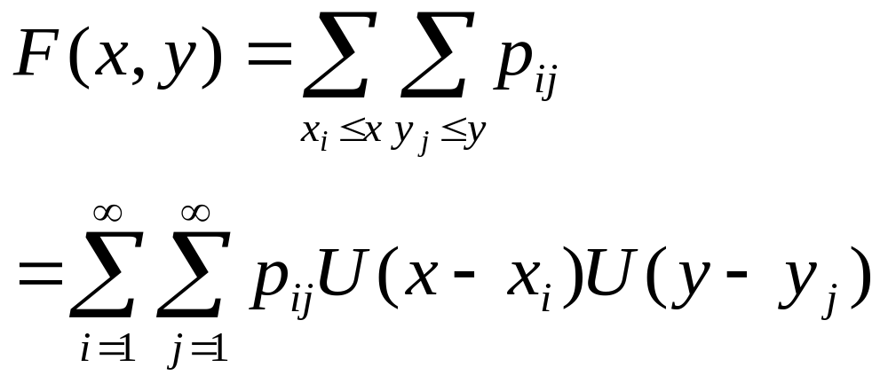
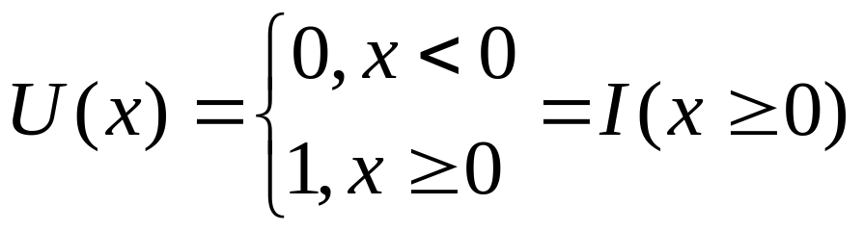
其中
已知联合分布律可以求出其联合分布函数; 反之, 由分布函数也可求出其联合分布律

Slide 20
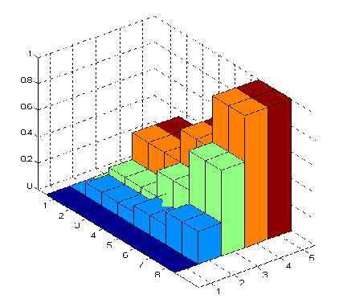
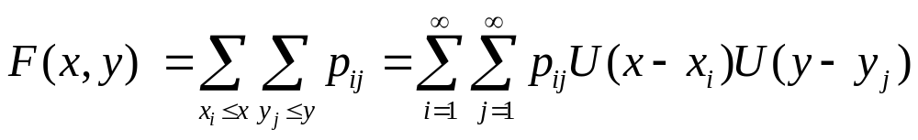

Slide 21
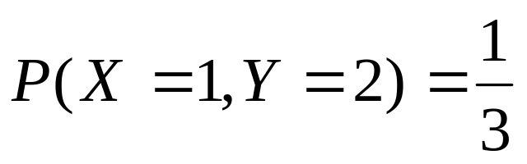
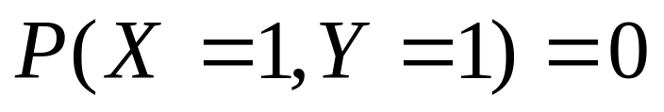
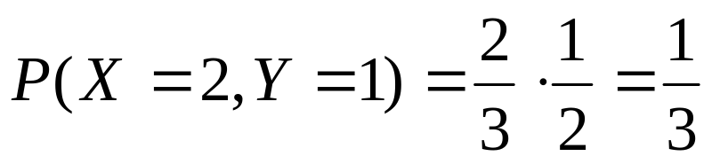
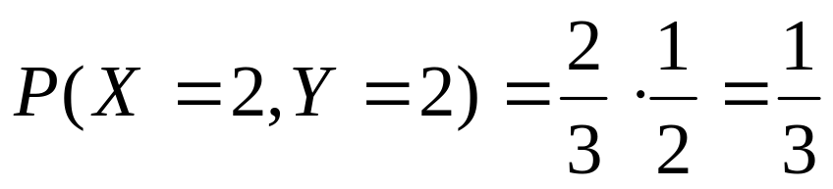
例1 一个口袋中有三只大小完全相同的球,球
分别标号为1，2，2，从中任取一只球不放
回，再从中任取一只球，每次从中取到各球是等可能的，以X,Y分别表示第一、二次取到球的号码，试求(X,Y)的联合概率分布函数。
解 依题意

Slide 22
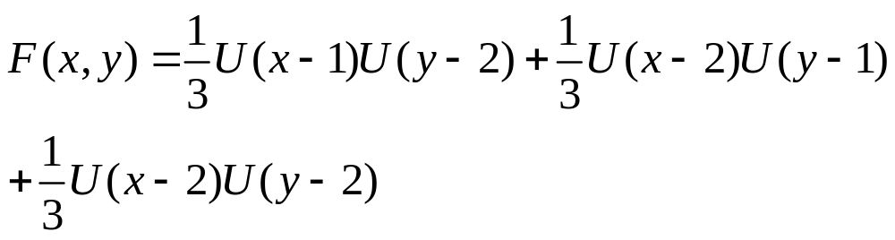
( X，Y )的分布律。
Y
1 2
X
1
0 1/3
2
1/3 1/3
其分布函数为

Slide 23
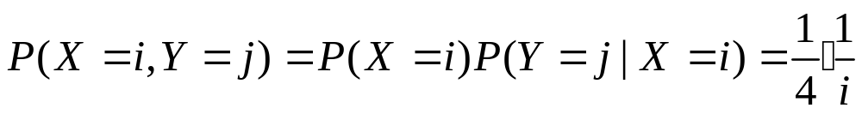
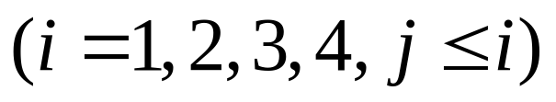

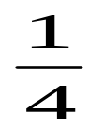



例2、设r.v.X 在1，2，3，4中等可能取值，另一
r.v.Y在1到X中等可能取值，
求 r.v.( X，Y )的分布律。
解：
X Y | 1 | 2 | 3 | 4
1 |  | 0 | 0 | 0
2 |  |  | 0 | 0
3 |  |  |  | 0
4

Slide 24

三、二维连续 r.v.及其概率特性
定义 设二维 r.v.( X ,Y )的分布函数为
F(x ,y ),若存在非负可积函数 f (x,y) ,
使得对于任意实数 x , y 有
则称( X ,Y ) 为二维连续型 r.v.
f (x,y) 为( X ,Y ) 的联合概率密度函数
简称概率密度函数简记 p.d.f.

Slide 25



Slide 26










二维随机变量（X,Y）
一维随机变量X
连续型
连续型
X和Y 的联合密度函数
X的密度函数
f(x)

Slide 27






联合密度与联合分布函数的性质
1
2
除 p.d.f. 的一般性质外还有下述性质
对每个变元连续, 在 的连续点处
3
从而有

Slide 28

4
P( X = a ,Y = b ) = 0
P( X = a ,- ∞ < Y < + ∞ ) = 0
P(- ∞ < X < + ∞, Y= a ) = 0
若G 是平面上的区域，则

Slide 29




例3 、设r.v.(X,Y)的密度函数
（1）试确定常数c, （2）求分布函数F(x,y)
（3）求P(Y≤X).
解：（1）由

Slide 30








（2）由定义得
（3）

Slide 31





四、常用分布
I.多项分布
在n次独立重复试验中，每次试验有r个可能发
生的结果
表示这n次独立重复试验中事件
发生的次数

Slide 32




称
服从多项分布。记作
注：
为
展开式中的一项。

Slide 33


II.超几何分布
一口袋中有N只球，其中有N_{i}只i号球,
N= N₁+ N₂+…+N_{r} ,从中任取n只球，以X_{i}表示取
出的取n只球中i号球的个数，则
称
服从超几何分布。记作

Slide 34

III.均匀分布
定义
设G 是平面上的有界区域, 面积为 S
若r.v.( X ,Y ) 的联合p.d.f. 为
则称( X ,Y )服从区域G上的均匀分布,
记作U ( G )

Slide 35
若(X,Y)服从G上的均匀分布，其特征性质为
（1）(X,Y)落在G中某一区域A内的概率P{(X,Y)∈ A},与A的面积成正比而与A的位置和形状无关.
P{(X,Y)∈A}= A的面积/S;
（2） (X,Y)落在G中的概率为1，落在G外的概率为0。

Slide 36

例4 设(X ,Y ) ~ G 上的均匀分布,
求
f ( x, y );
(2)P ( Y > X ² );
(3)( X ,Y ) 在平面上的落点到
y 轴距离小于0.3的概率.

Slide 37




解 (1)
y
y = x²
(2)
y=x
1
G
0
1
x

Slide 38

(3)
y
y = x
1
0
0.3
1
x

Slide 39

例5 设(X,Y)服从圆域 x²+y²≤4上的均匀分布.计算P{(X,Y)∈A},这里A是图中阴影部分的区域
解:圆域x²+y²≤4的面积S=4π
区域A是x=0,y=0和x+y=1三条直线所围成的三角区域,并且包含在圆域x²+y²≤4之内,面积=0.5
∴ P{(X,Y)∈A}=0.5/4π=1/8π

Slide 40



(IV) 二维正态分布
若r.v.( X ,Y ) 的联合为
则称( X ,Y ) 服从参数为μ₁,σ₁²,μ₂,σ₂²,ρ 的
正态分布, 记作( X ,Y ) ~ N(μ₁, σ₁², μ₂ ,σ₂²,ρ )

Slide 41

其中σ₁,σ₂>0, -1< ρ < 1 .
二维正态分布图

Slide 42


Slide 43

二维正态分布剖面图

Slide 44
总结
一、二维随机向量与分布函数定义
二、二维离散型 r.v.及其概率特性
三、二维连续 r.v.及其概率特性
I.多项分布
四、常用分布
II.超几何分布
III.均匀分布
(IV) 二维正态分布

